Slide 1
CHÀO MỪNG CÁC THẦY CÔ VÀ CÁC EM ĐẾN VỚI TIẾT HỌC KHOA HỌC

Slide 3
Hoạt động 1:
- Kể về một vụ tai nạn giao thông mà em biết.
- Theo em, nguyên nhân nào dẫn đến tai nạn giao thông đó?

Slide 4
Năm | Số vụ tai nạn | Số người bị thương | Số người chết
2015 | 22 827 | 21 000 | 8 700
2016 | 21 589 | 19280 | 8 685
2017 | 20 080 | 17040 | 8 279
2020 | 14 510 | 10 804 | 6 700

Slide 6
Hoạt động 2: Hãy chỉ ra những việc làm vi phạm luật giao thông trong các hình 1, 2, 3, 4 và nêu hậu quả có thể xảy ra của những sai phạm đó.

Slide 7
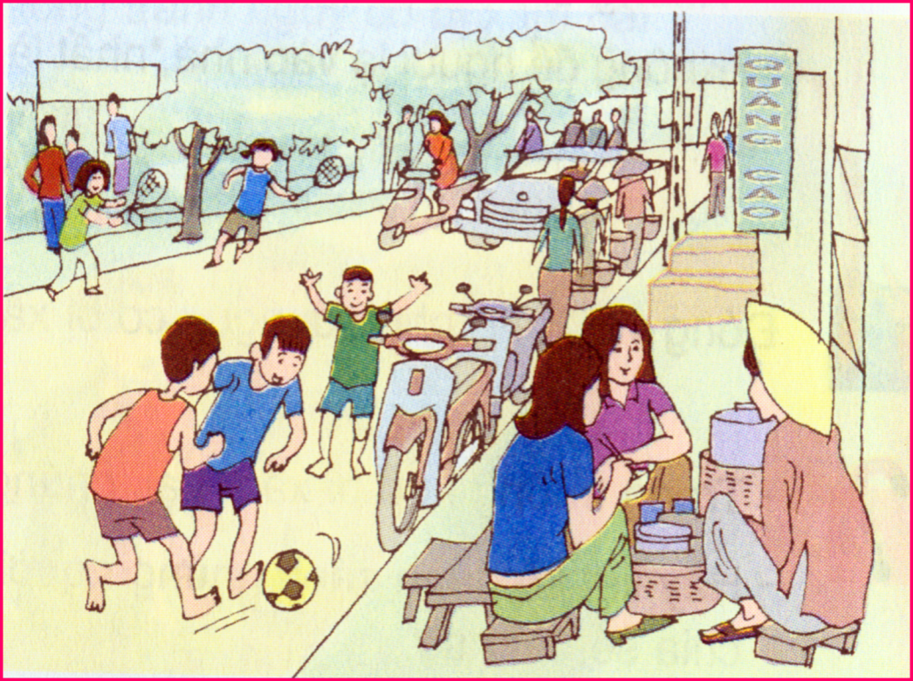
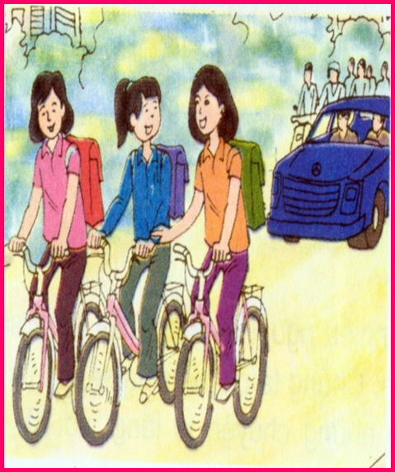
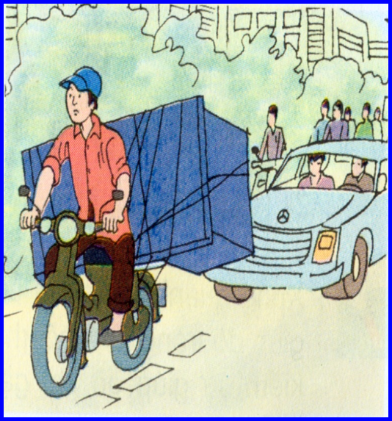
1
2
3
4

Slide 8
1

Slide 9
2

Slide 10
3

Slide 11
4

Slide 12
Lấn chiếm vỉa hè làm nơi bán hàng, người tham gia giao thông không đi đúng phần đường quy định, trẻ em chơi dưới đường phố.

Slide 13
Đi xe đạp hàng 3, vừa đi vừa cười đùa, nói chuyện

Slide 14
Chở hàng cồng kềnh

Slide 15
Vượt đèn đỏ

Slide 16
1. Nguyên nhân dẫn đến tai nạn giao thông đường bộ:
Người tham gia giao thông không chấp hành luật giao thông đường bộ, cụ thể:
* Lấn chiếm vỉa hè làm nơi bán hàng.
* Đi xe đạp hàng 2, hàng 3.
* Vượt đèn đỏ.
* Chở hàng cồng kềnh, che khuất tầm nhìn của các phương tiện giao thông khác.
* Không đi đúng phần đường quy định…

Slide 17
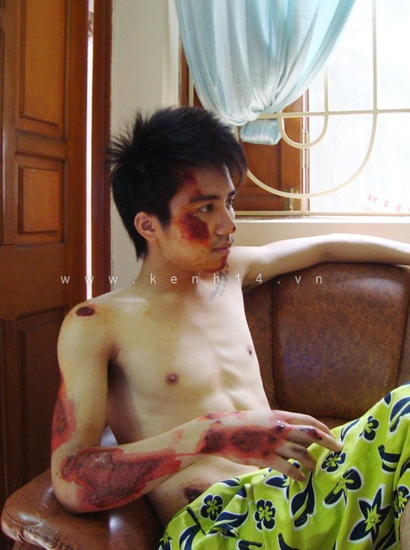
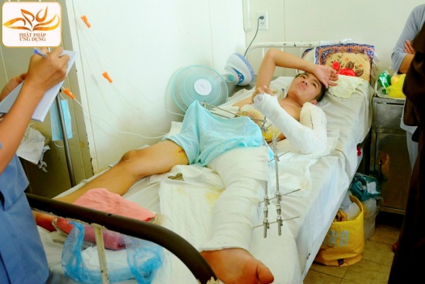
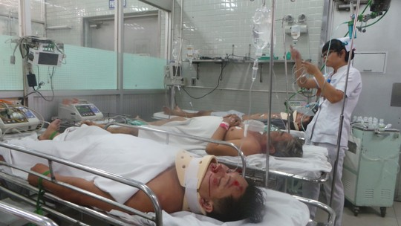
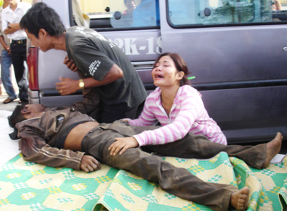
Thiệt hại về người

Slide 18
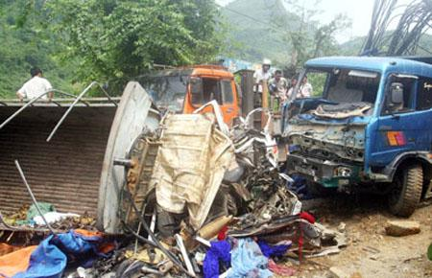
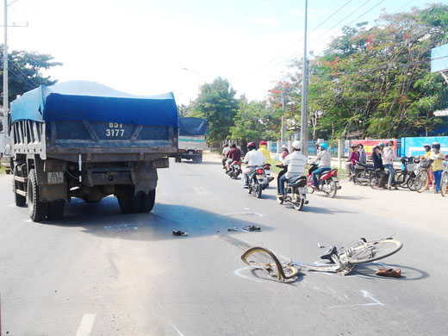
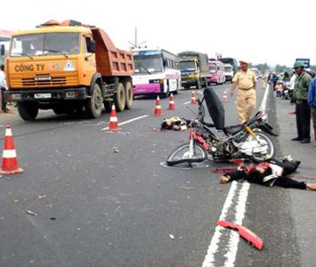
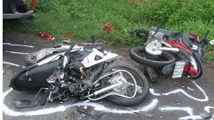
Thiệt hại về tài sản

Slide 19
Hoạt động 3: Quan sát tranh 5, 6, 7 và chỉ ra những việc làm để thực hiện an toàn giao thông.

Slide 21
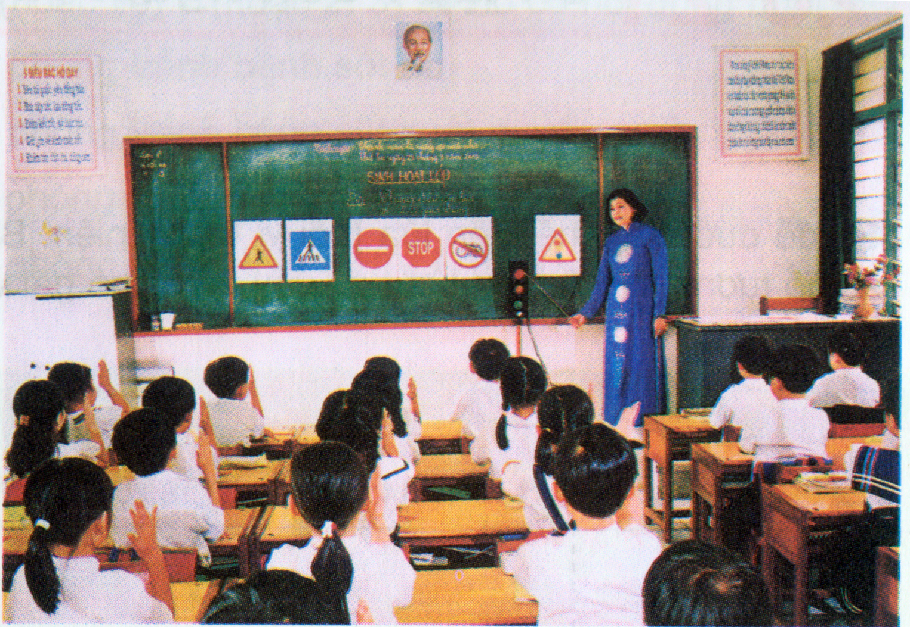
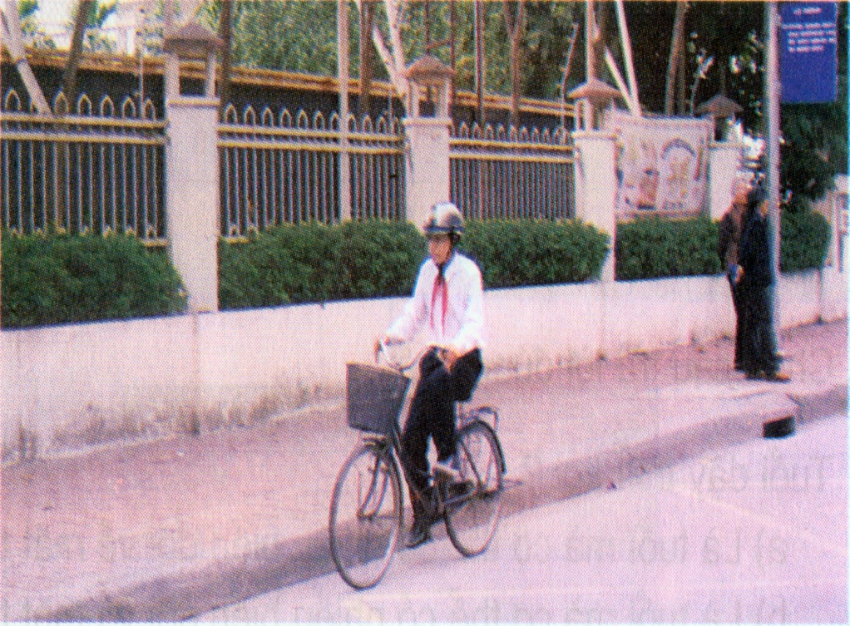
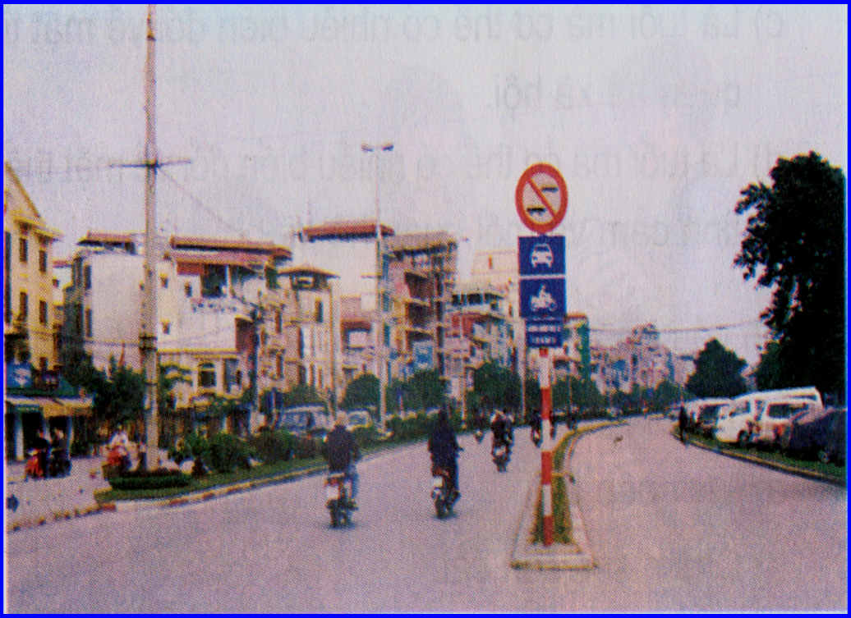
5
6
7

Slide 22
Học luật giao thông.

Slide 23
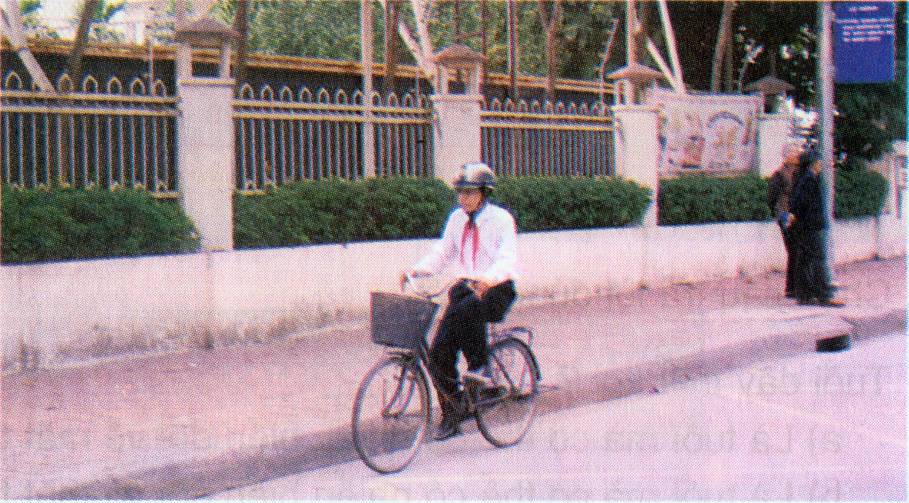
Đi xe đạp sát lề đường bên phải và đội mũ bảo hiểm khi tham gia giao thông.

Slide 24
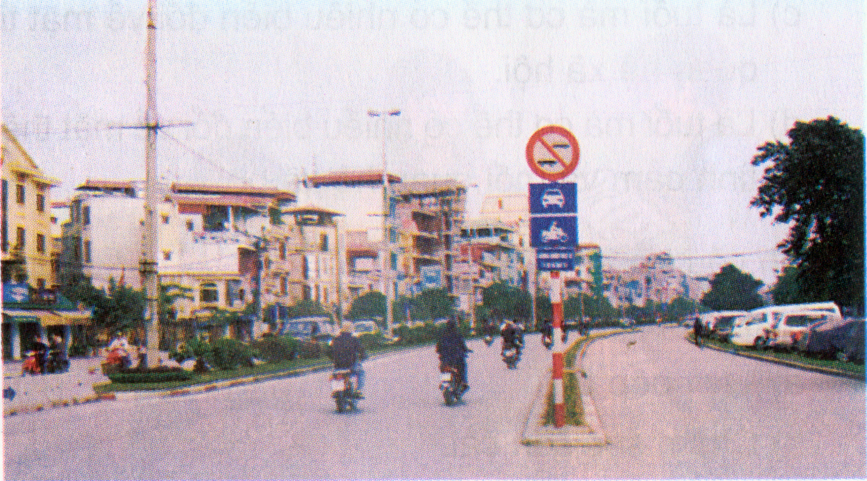
Đi đúng phần đường và thực hiện đúng chỉ dẫn của biển báo.

Slide 25
2. Những việc làm để thực hiện an toàn giao thông:
Mọi người phải học và nghiêm chỉnh chấp hành luật giao thông đường bộ, cụ thể :
* Không phóng nhanh vượt ẩu.
* Không vượt đèn đỏ.
* Quan sát kĩ khi sang đường. Đi bộ trên vỉa hè
* Đi đúng phần đường và đội mũ bảo hiểm khi tham gia giao thông…

Slide 26
NỘI DUNG
Một trong những nguyên nhân gây ra tai nạn giao thông đường bộ là do người tham gia giao thông không chấp hành đúng Luật giao thông đường bộ: người tham gia giao thông đi không đúng phần đường quy định; đi xe đạp hàng 3 hàng 4; phóng nhanh, vượt ẩu….
Vì vậy, để giảm thiểu tai nạn giao thông cần phải học và thực hiện đúng luật giao thông.

Slide 27
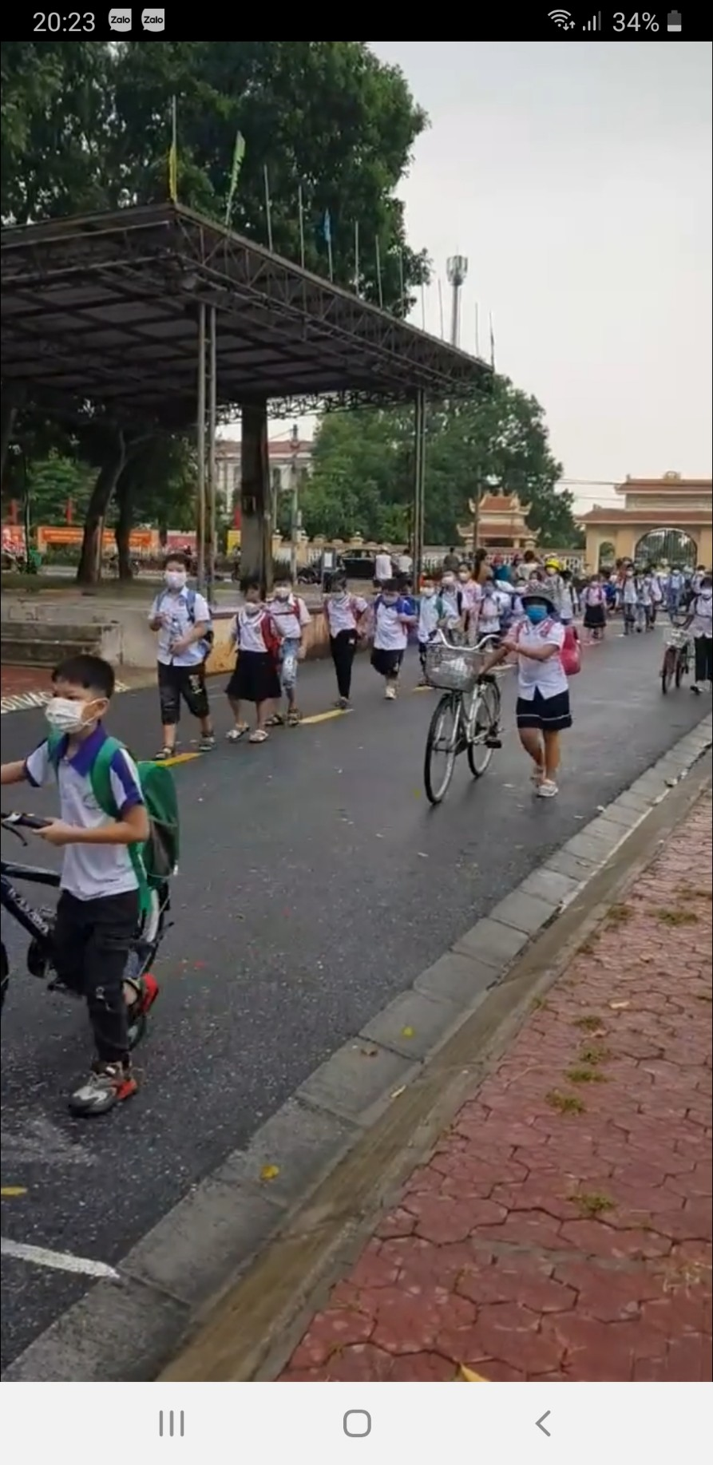

Slide 28
Cổng trường Tiểu học Thạch Khôi

Slide 29
NỘI DUNG
Một trong những nguyên nhân gây ra tai nạn giao thông đường bộ là do người tham gia giao thông không chấp hành đúng Luật giao thông đường bộ: người tham gia giao thông đi không đúng phần đường quy định; đi xe đạp hàng 3 hàng 4; phóng nhanh, vượt ẩu….
Vì vậy, để giảm thiểu tai nạn giao thông cần phải học và thực hiện đúng luật giao thông.

